Slide 1

La web como fuente de datos en Power BI
Ángel m. rayo
@oyara

Slide 2
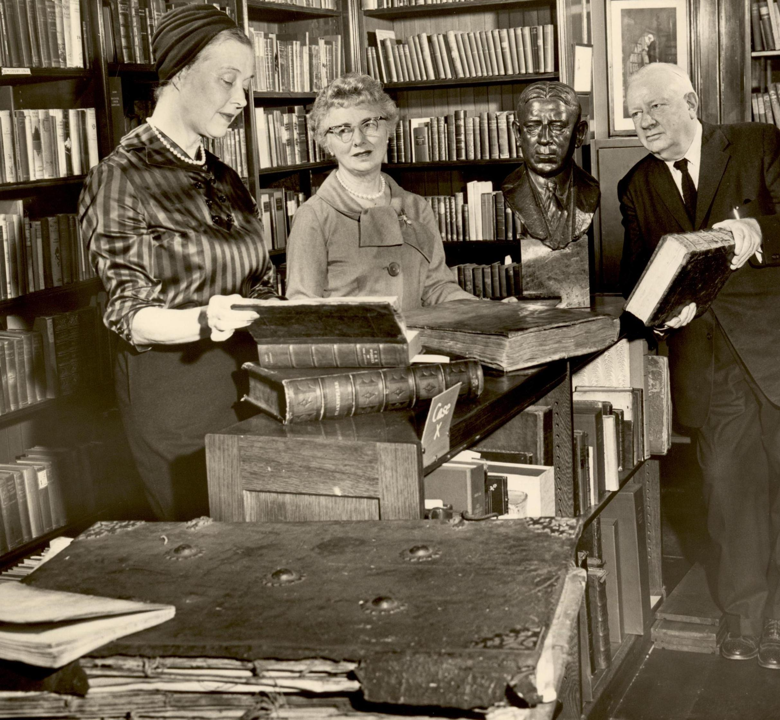
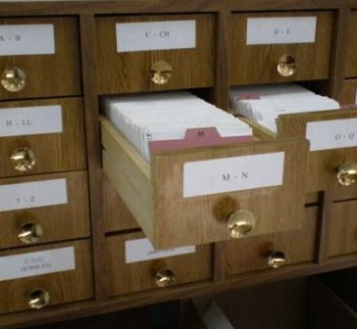
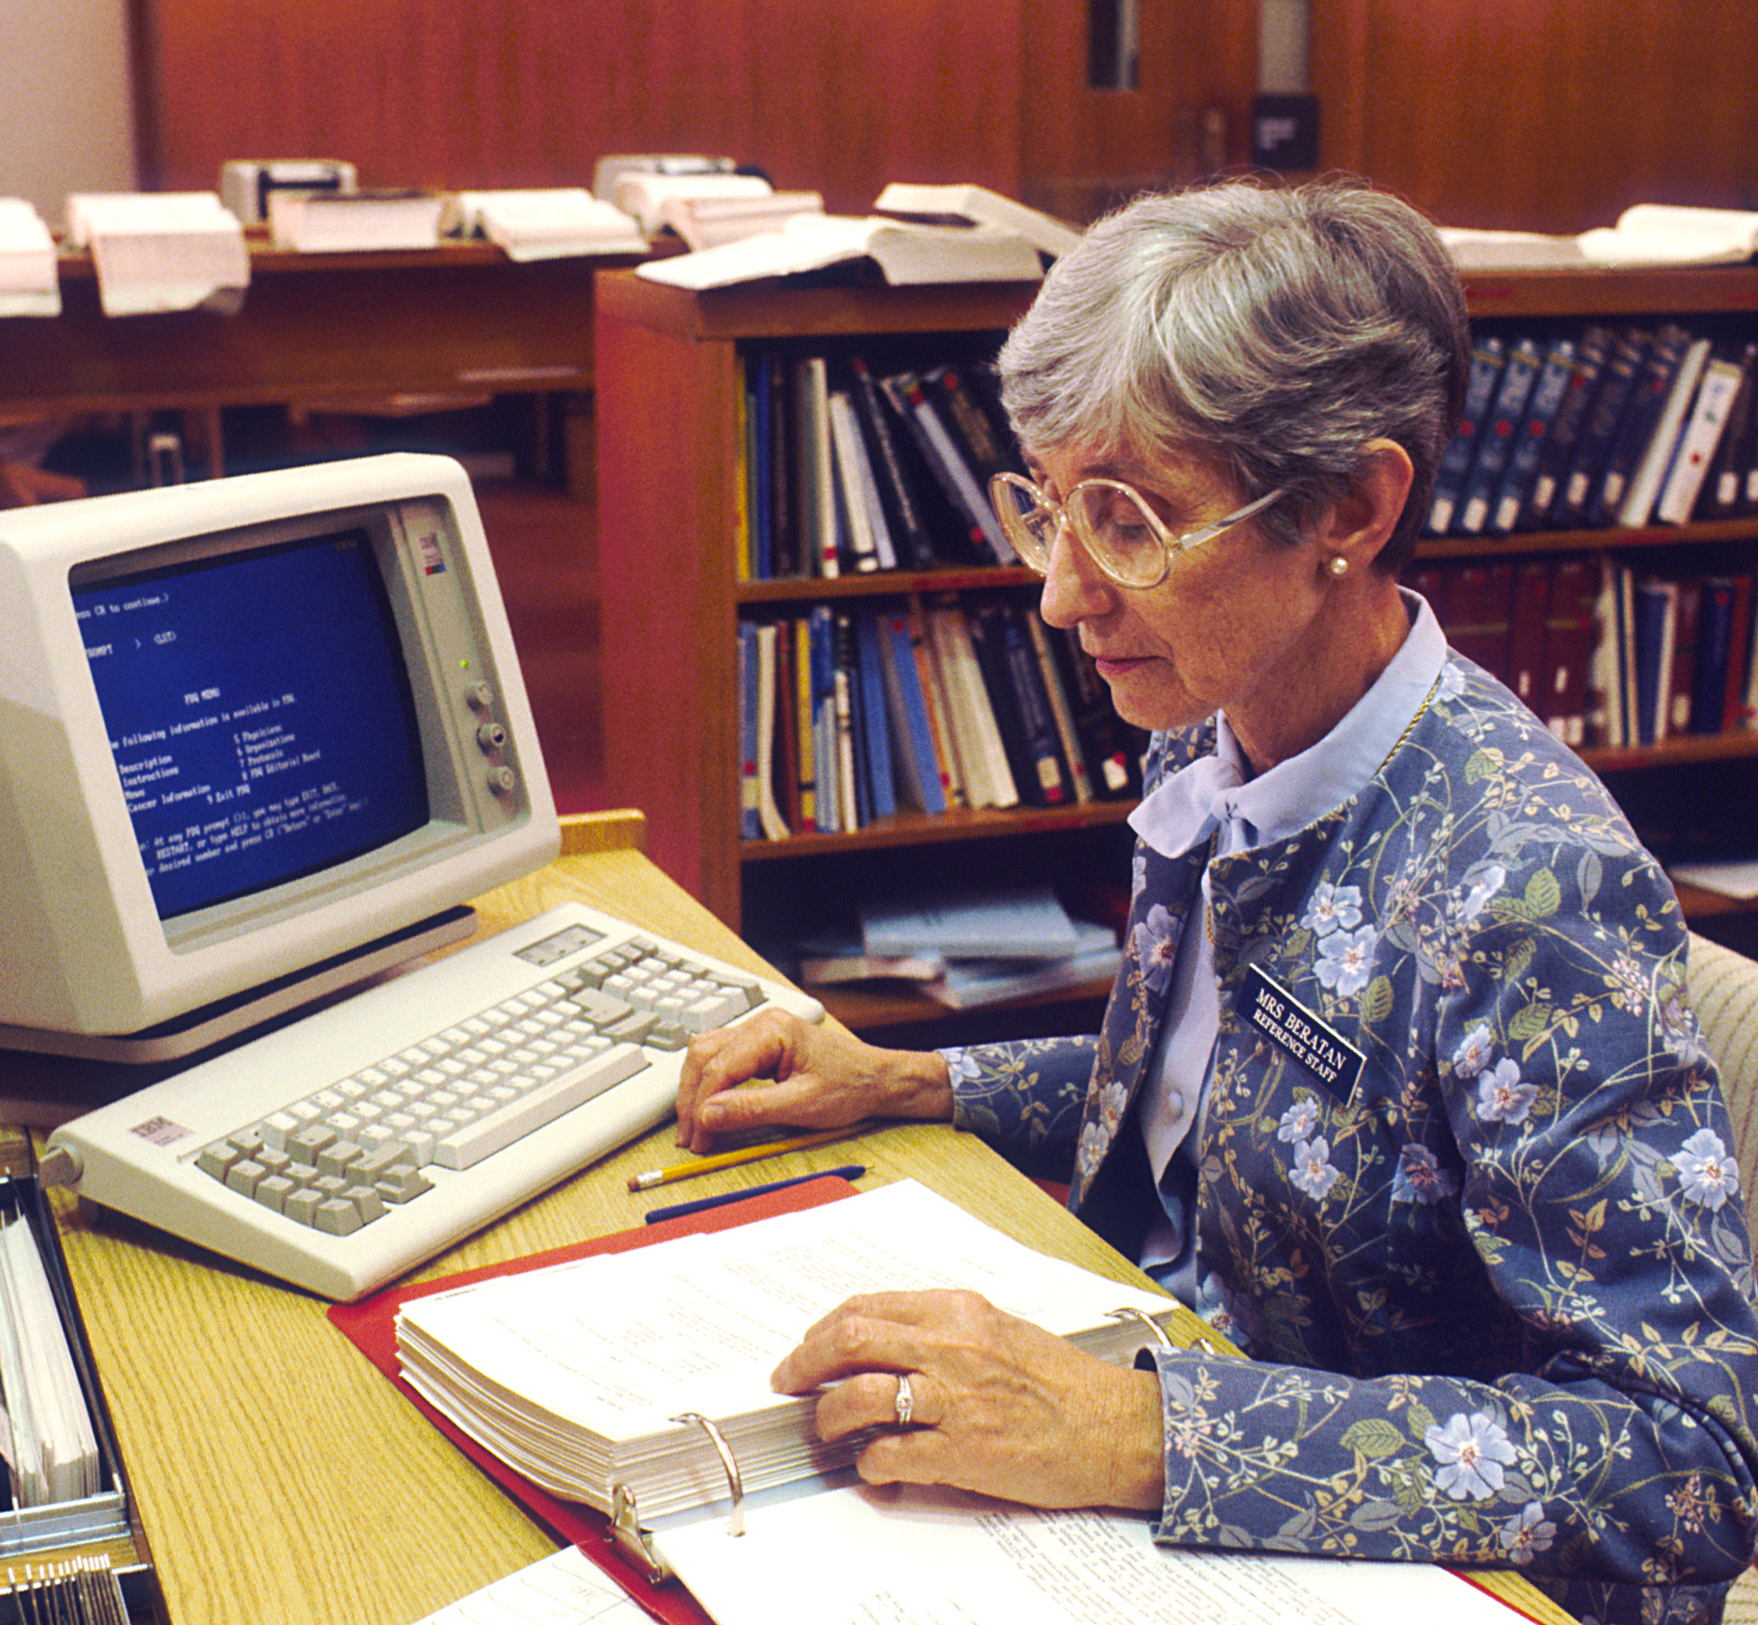
¡CÓmo hemos cambiado!

Slide 3
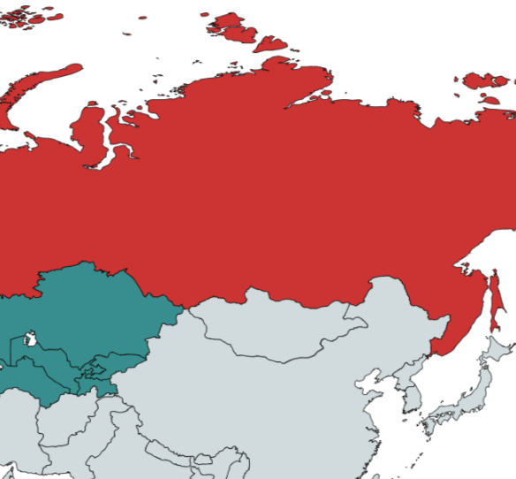


1991

Slide 4
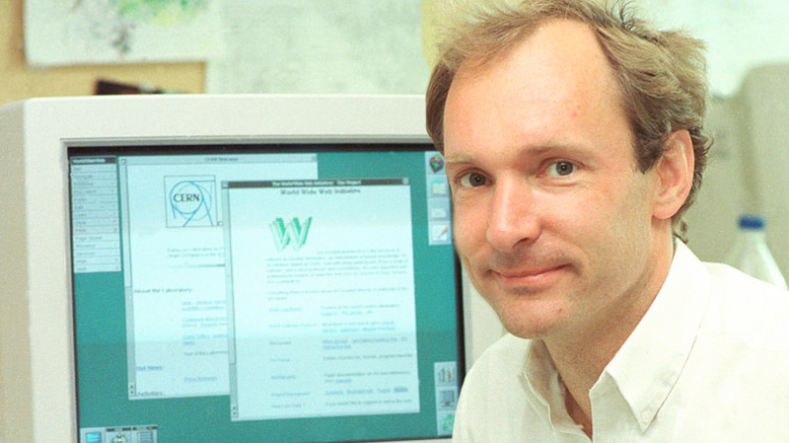
1991 – Nace la world wide web

Slide 5
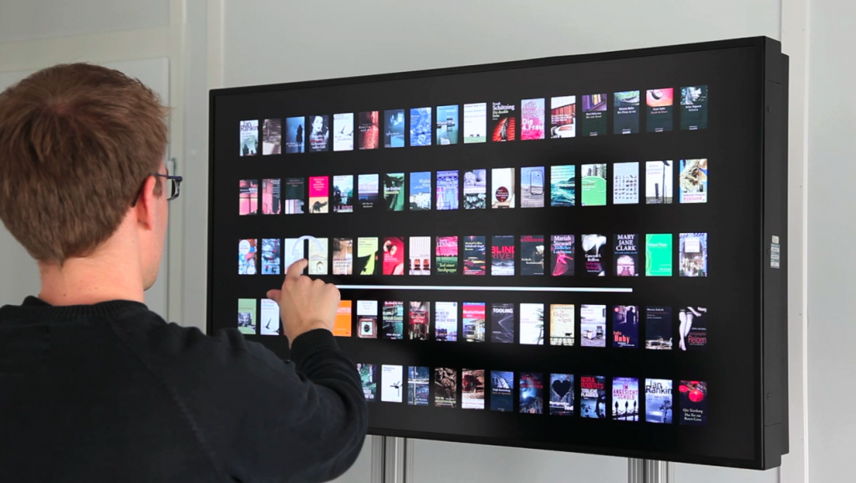

hoy

Slide 6
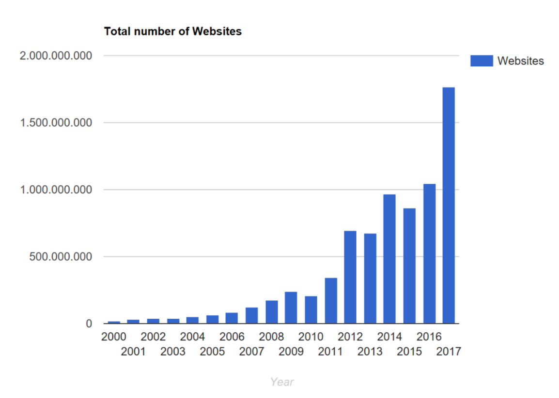
CRECIMIENTO DE SITIOS WEB
~1.900.000.000
http://www.internetlivestats.com/total-number-of-websites/#trend

Slide 7
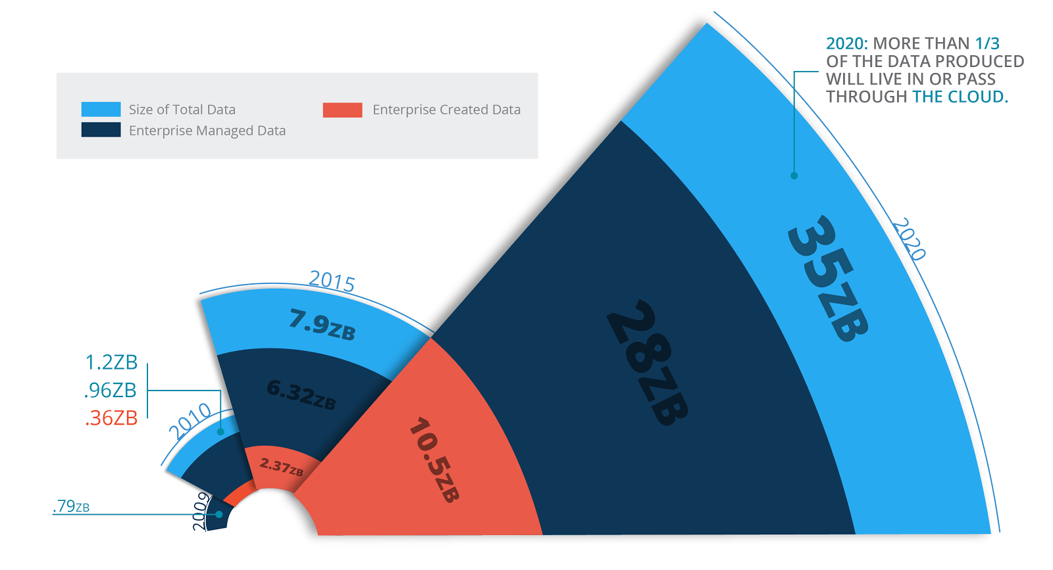
MÁS Y MÁS DATOS

Slide 8
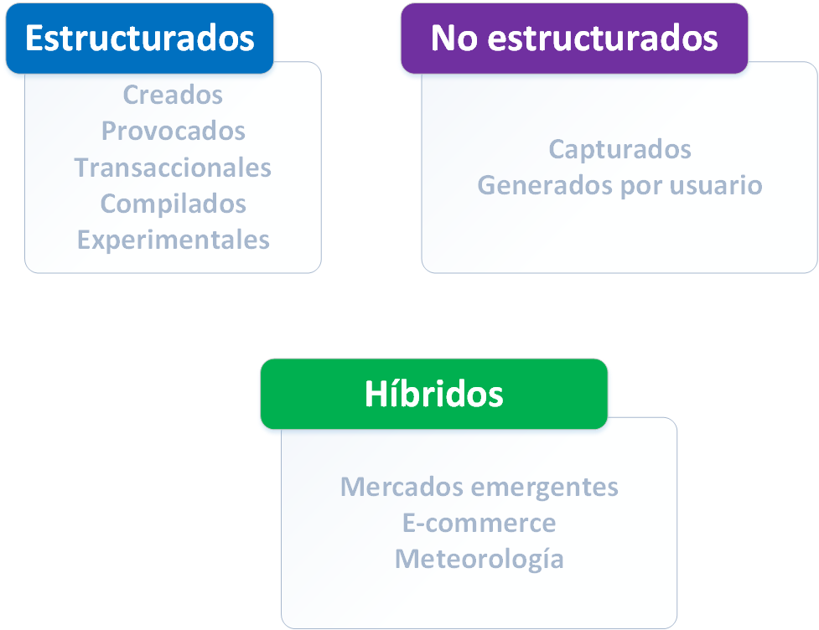
Tipos de datos POR CATEGORÍAS
Estructurados:
Creados: generados por sistemas (tablas, ficheros XML)
Provocados: datos creados de manera indirecta a partir de una acción (valoraciones, películas, empresas)
Dirigido por transacciones: facturas, recibos
Compilados: resúmenes, servicios públicos, matrículas, censo
Experimentales: pruebas o simulaciones
No estructurados:
Capturados: comportamiento, actividades, GPS
Generados por usuarios: búsquedas, redes sociales
Multi-estructurados o híbridos:
Datos de mercados emergentes
E-commerce
Datos meteorológicos

Slide 9
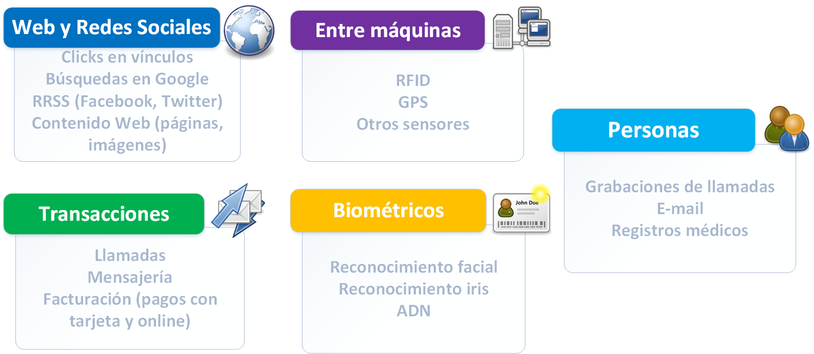
Tipos de datos POR ORIGEN
Web y Redes Sociales
Contenido Web y navegación
Búsquedas en Google, redes sociales
Comunicación entre máquinas
Lecturas RFID y señales GPS
Otros sensores (parquímetros, cajeros)
Transacciones
Registros de comunicaciones (llamadas, mensajería, VoIP, etc.)
Registros de facturación (pagos con tarjeta, pago online, etc.)
Biométricos
Reconocimiento facial
Información genética (ADN)
Generados por personas
Grabaciones a operadores de atención al cliente o e-mails

Slide 10
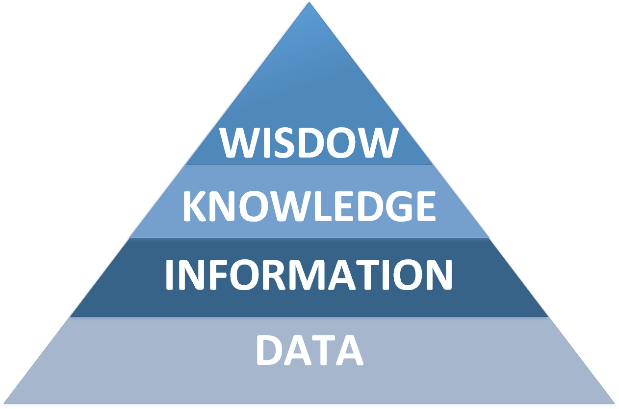




¡usémoslos!

Slide 11

POWER BI HA VENIDO A SALVARNOS
Y PROMETE CONSEGUIRLO

Slide 12
MICROSOFT POWER BI
¿Qué es?
conjunto de herramientas de análisis empresarial que pone el conocimiento al alcance de toda la organización
¿Cuánto cuesta?
Power BI Desktop es una herramienta gratuita
https://powerbi.microsoft.com/es-es/desktop/

Slide 13
MICROSOFT POWER BI
2010
Diseñada por Ron George y nombrada como Project Crescent
2011
Disponible como parte de SQL Server Codename Denali
2013
Disponible Power BI for Office 365
Primera release = add-ins de Microsoft Excel
Power Query, Power Pivot, Power View
2015
Disponible como descarga independiente
Nueva versión cada mes

Slide 14
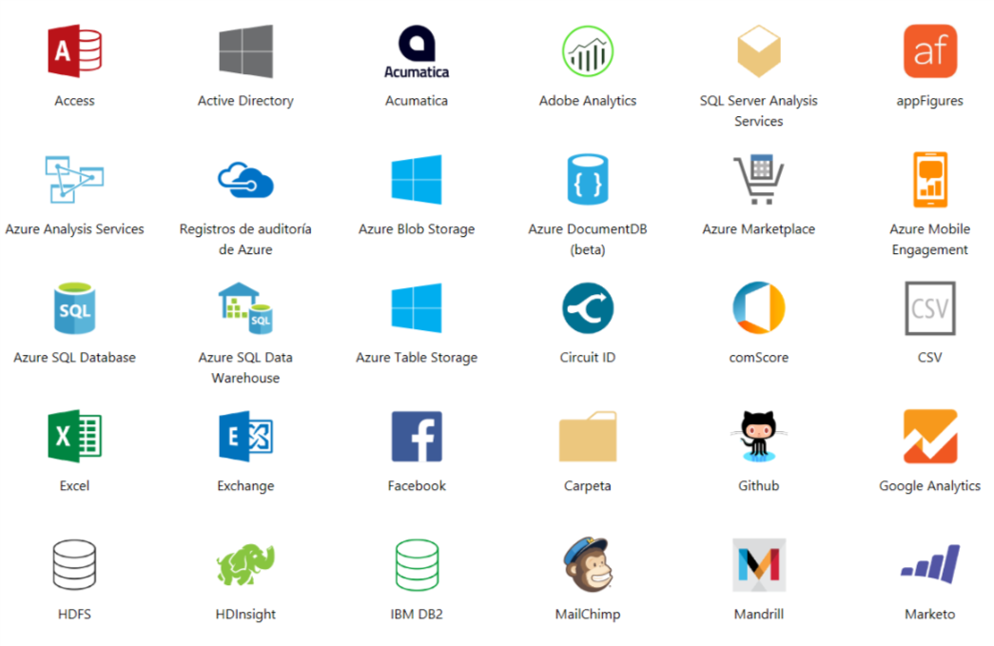
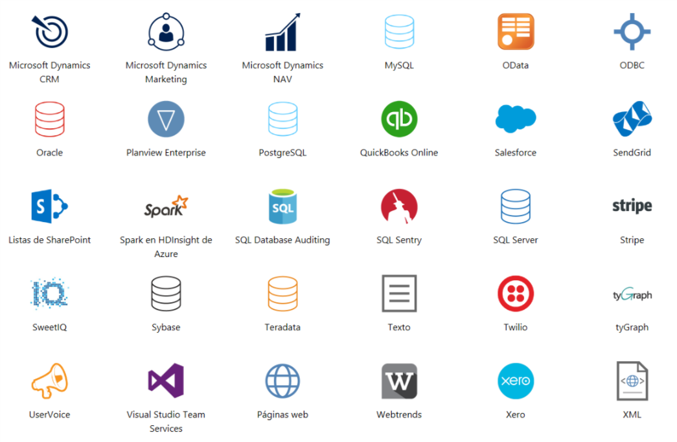
Orígenes de datos disponibles

Slide 15
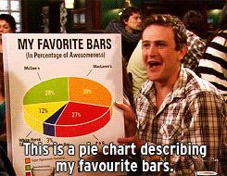

¡A CONSUMIR DATOS!

Slide 16
¡COMENCEMOS!
IBEX 35
http://www.expansion.com/mercados/cotizaciones/indices/ibex35_I.IB.html
Medallas en JJOO
https://en.wikipedia.org/wiki/All-time_Olympic_Games_medal_table
Premios Nobel de Física
https://www.britannica.com/topic/Winners-of-the-Nobel-Prize-for-Physics-1856942
Premios Turing
https://es.wikipedia.org/wiki/Premio_Turing

Slide 17
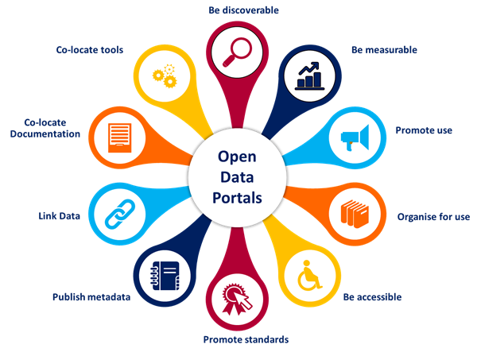
Open data

Slide 18



OPEN DATA
Filosofía y práctica que permite que determinados tipos de datos estén disponibles
De forma libre
Sin restricciones de derechos de autor
Sin restricciones de patentes
Sin restricciones de mecanismos de control

Slide 19
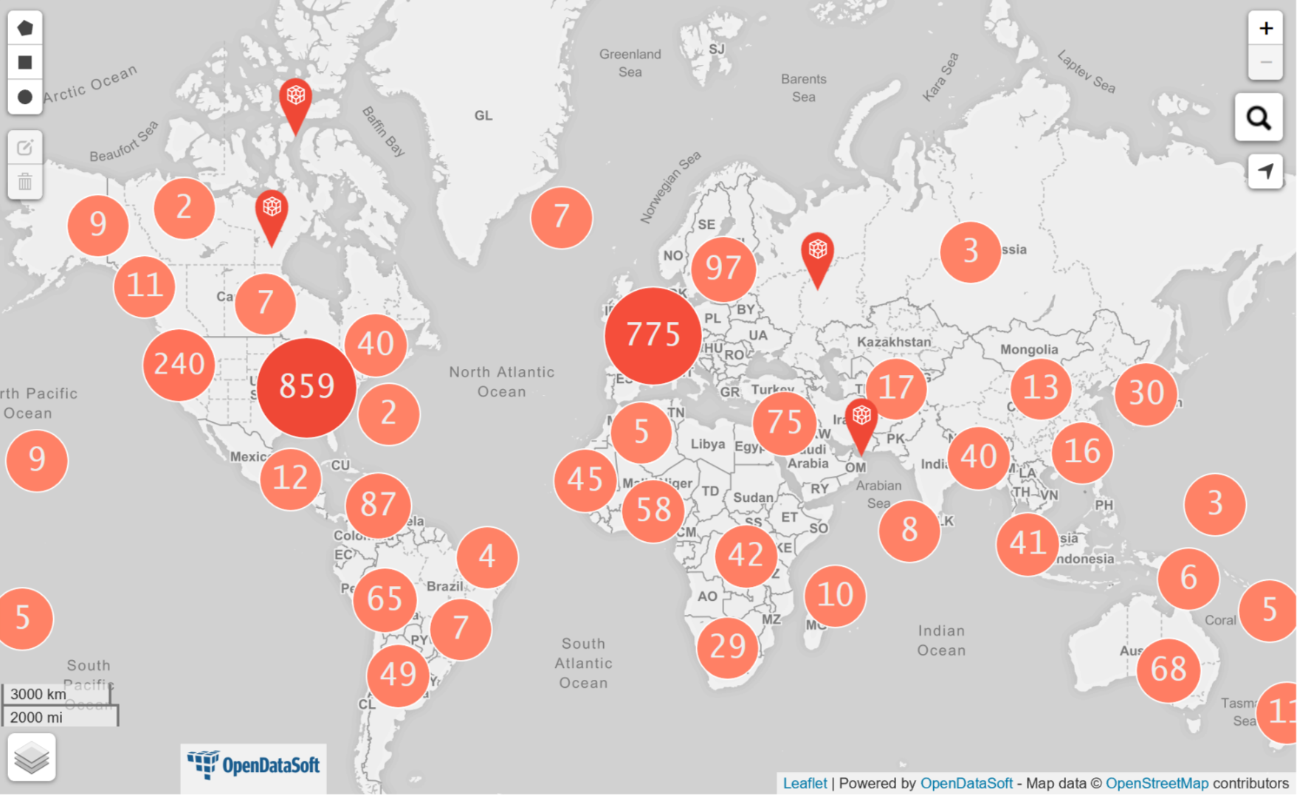
Estado actual
https://www.opendatasoft.es/la-lista-de-portales-datos-abiertos-en-el-mundo/

Slide 20
¡COMENCEMOS!
Chicago: Bibliotecas municipales (OData)
https://data.cityofchicago.org/Education/Libraries-Locations-Hours-and-Contact-Information/x8fc-8rcq
NASA: Elementos orbitales cercanos a la Tierra
https://data.nasa.gov/Space-Science/Near-Earth-Comets-Orbital-Elements/b67r-rgxc/data
Barcelona: Antigüedad de los vehículos por tipología
http://opendata-ajuntament.barcelona.cat/data/es/dataset/anv2016/resource/9e67ecc3-7053-4b96-b845-b168b8711f25
Madrid: Agenda de actividades deportivas
https://datos.madrid.es/portal/site/egob/

Slide 21
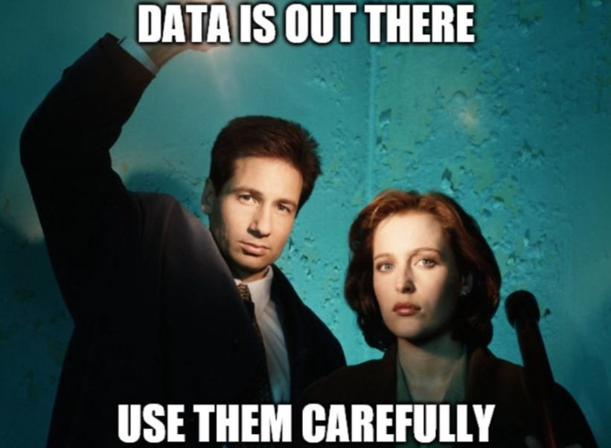

Slide 22





¡muchas gracias!
Ángel M. Rayo
https://twitter.com/oyara
https://www.linkedin.com/in/angelrayo/
#alwayslearning

